Slide 1


Slide 2


Slide 3
JAVA: LÓGICA DE PROGRAMAÇÃO

Slide 4


ANDRÉ DAVID
COORDENADOR ACADÊMICO
André é desenvolvedor há 14 anos, e desde os 17 ensina conceitos ligados à computação.
Mestrando em Gestão e Desenvolvimento da Educação Profissional e especialista em Computação Forense, é professor na FIAP desde 2013, além de coordenador do curso de graduação de Tecnologia em Desenvolvimento de Software da FIAP ON.
andre.david@fiap.com.br
Notes:
As imagens deverão ser alteradas de acordo com o conteúdo de cada apresentação.

Slide 5
AGENDA
1
AULA 1
CONTEÚDO – IDE, linguagem e variáveis
2
AULA 2
CONTEÚDO – Desvios condicionais: simples, composto e encadeado
3
AULA 3
CONTEÚDO – Operadores lógicos e switch
4
AULA 4
CONTEÚDO – Loop while

Slide 6
AGENDA
5
AULA 5
CONTEÚDO – Loop for
6
AULA 6
CONTEÚDO – Vetores
7
AULA 7
CONTEÚDO – Métodos e funções com e sem argumentos
8
AULA 8
CONTEÚDO – Métodos e funções com e sem return

Slide 7
AULA 3
MAIS DESVIOS CONDICIONAIS: OPERADORES LÓGICOS E SWITCH CASE

Slide 8
Relembrando a aula 2
Criando um fork de um repositório do GitHub
Operadores lógicos
Switch case

Slide 9
RELEMBRANDO A AULA 2
O QUE ERAM:
DESVIOS CONDICIONAIS E GIT CLONE

Slide 10
Os desvios condicionais são estruturas de programação que permitem executar algumas instruções com base no resultado – verdadeiro ou falso – de um teste lógico.
Na última aula, foram estudados 3 ifs: o if simples, o if composto e o if encadeado.

Slide 11
?
?
?
AÇÃO V
O if simples apresenta um teste lógico e executa um conjunto de instruções caso o teste seja verdadeiro.
AÇÃO V
AÇÃO F
AÇÃO V
if simples
?
AÇÃO F
AÇÃO V

Slide 12
?
?
?
AÇÃO V
O if simples apresenta um teste lógico e executa um conjunto de instruções caso o teste seja verdadeiro.
AÇÃO V
AÇÃO F
AÇÃO V
if simples
?
O if composto apresenta um teste lógico e executa um conjunto de instruções caso o teste seja verdadeiro e outro caso seja falso.
AÇÃO F
AÇÃO V
if composto

Slide 13
?
?
?
AÇÃO V
O if simples apresenta um teste lógico e executa um conjunto de instruções caso o teste seja verdadeiro.
AÇÃO V
AÇÃO F
AÇÃO V
if simples
?
O if composto apresenta um teste lógico e executa um conjunto de instruções caso o teste seja verdadeiro e outro caso seja falso.
O if encadeado apresenta um if dentro de outro.
Geralmente usamos quando a validação de uma condição está condicionada à anterior.
AÇÃO F
AÇÃO V
if composto
if encadeado

Slide 14

import java.util.Scanner;
public class SpaceMountain {
public static void main(String[] args) {
Scanner leitor = new Scanner(System.in);
int altura;
System.out.println("Por favor, insira a altura da criança em cm:");
altura = leitor.nextInt();
if (altura >= 130){
System.out.println(“A criança pode andar na montanha russa!");
}else{
System.out.println("A criança não pode andar na montanha russa!");
}
leitor.close();
}
}
Quando queremos comparar valores numéricos, podemos usar os operadores == (igualdade), > (maior que), < (menor que), != (diferente), >= (maior ou igual) ou <= (menor ou igual).

Slide 15
import java.util.Scanner;
public class Senha {
public static void main(String[] args) {
Scanner leitor = new Scanner(System.in);
String senha;
System.out.println("Por favor, insira sua senha:");
senha = leitor.next();
if (senha.equals("SECRETA")){
System.out.println("Você acertou a senha!");
}else{
System.out.println("Você errou a senha");
}
leitor.close();
}
}
Quando queremos comparar o conteúdo de uma String, devemos fazer isso por meio dos métodos equals(), contentEquals() ou equalsIgnoreCase().

Slide 16
Aprendemos a recuperar seus repositórios do GitHub em uma máquina que ainda não possui uma cópia.
Para isso, utilizamos a instrução git clone link_do_repositório.
Para clonar o repositório de outra pessoa, também utilizamos o git clone, mas fizemos a remoção do link do repositório remoto original por meio da instrução git remote rm origin.
Depois, substituímos o repositório “origin” por um criado em nosso git hub por meio do git remote add origin novo_link_remoto.

Slide 17
COPIANDO DE FORMA ELEGANTE
CONHECENDO
O FORK

Slide 18
Quando nós fizemos o clone de um repositório na aula passada e depois substituímos o endereço do repositório remoto, não fizemos nada de errado. Afinal de contas, o repositório original pertencia ao professor e ele mesmo autorizou o procedimento.
Mas imagine que deselegante seria se o dono do repositório original não tivesse nem ideia do uso que estávamos fazendo do seu projeto.
Mesmo que a licença disponibilizada por ele permita isso, existe uma etiqueta que podemos seguir: o fork.

Slide 19
Realizar um fork significa criar uma bifurcação de um repositório: uma cópia de um repositório de outro usuário é feita na sua própria conta.
As duas principais diferenças entre realizar um fork e um clone são: com o fork, o dono do repositório original é notificado sobre a bifurcação e a pessoa que fez o fork pode enviar um pull request para o dono do repositório original decidir se deseja incorporar no seu projeto as mudanças realizadas.
Como você pode ver: uma solução muito mais elegante.

Slide 20
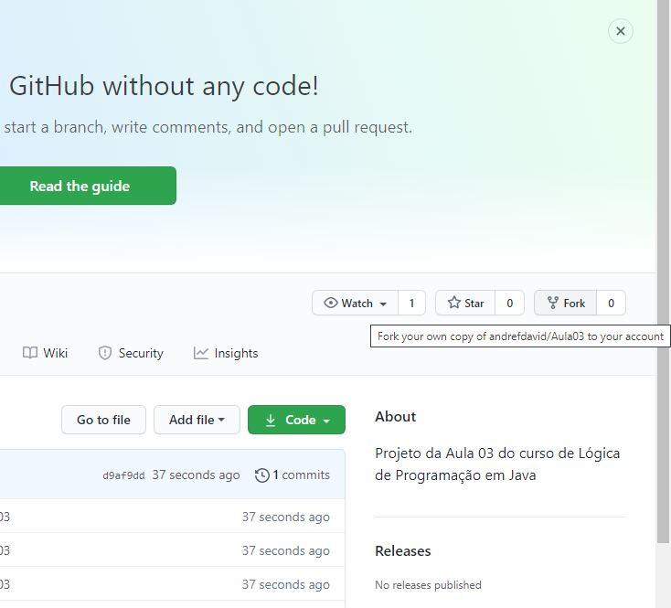
FAZENDO O FORK
Acesse https://github.com/andrefdavid/Aula03 para encontrar o repositório base para a Aula03.
No canto direito, você verá o botão “Fork”, seguido do número de pessoas que já realizaram o Fork no projeto.
Ao clicar no botão Fork, o projeto será bifurcado imediatamente e um projeto de mesmo nome será criado na sua conta.

Slide 21
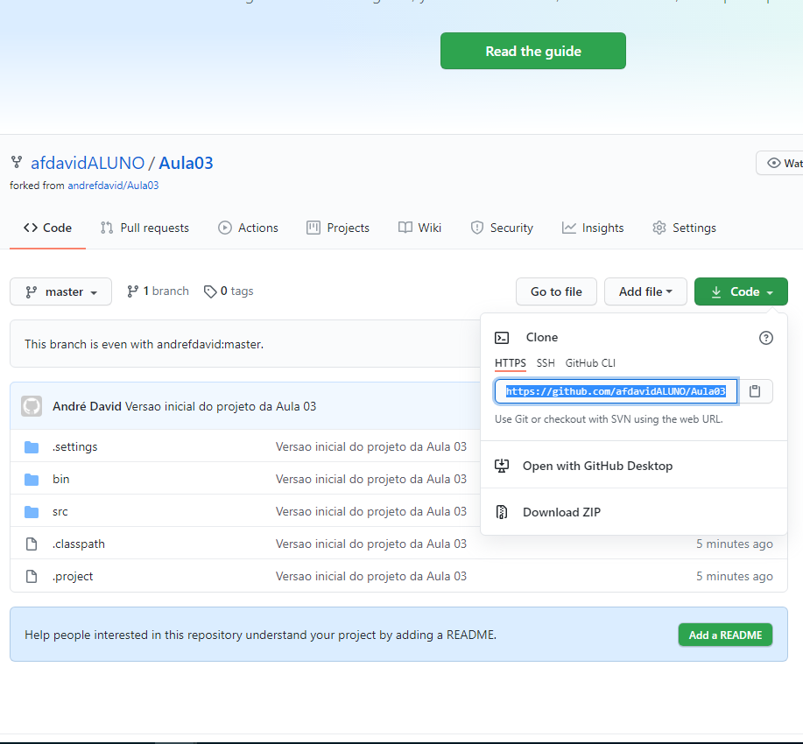
ENCONTRANDO O LINK
Acesse https://github.com/SEU_USUARIO/Aula03 para encontrar o repositório base para a Aula03.
O GitHub nos informa que esse projeto é um fork do projeto original.
O botão code agora nos mostra um link para o seu repositório. Copie esse link para realizarmos um git clone localmente.

Slide 22
git clone link_que_você_copiou_do_github
Tecle ENTER após digitar.
Execute um git clone do repositório que foi copiado para o seu usuário dentro da pasta do workspace do Eclipse.

Slide 23
cd Aula03
Tecle ENTER após digitar.
Entre no diretório Aula03, que foi criado por conta do git clone.

Slide 24
git remote -v
Tecle ENTER após digitar.
Note que agora o comando git remote –v mostra o SEU repositório remoto, ao invés do repositório remoto do projeto original! Nós nem precisamos substituir os endereços e, ainda por cima, o dono do repositório original sabe que fizemos o fork.
Agora, lembre-se de abrir o projeto no Eclipse através da opção File → Open Project from file system.

Slide 25
PROGRAMANDO EM JAVA
CONHECENDO OS
OPERADORES LÓGICOS

Slide 26
Em diversas ocasiões, uma única condição é insuficiente para validar algo dentro dos nossos programas.
Nesses casos, precisaremos fazer uso de operadores lógicos para realizarmos a conexão entre as diferentes condições.
Esses operadores lógicos servem para determinar quais são os resultados possíveis quando as condições forem avaliadas em conjunto.

Slide 27
Existem diversos operadores lógicos, sendo que nem todas as linguagens de programação implementam todos eles.
No caso do Java, existem os operadores não, e, ou, ou exclusivo, e condicional e ou condicional.
Vamos entender como cada um deles se comporta?

Slide 28
OPERADOR | NOME | SIGNIFICADO
! | NÃO (NOT) | Inverte o estado lógico da condição que acompanhar: verdadeiro vira falso e falso vira verdadeiro.
& | E (AND) | Avalia as duas condições e retorna verdadeiro apenas se ambas forem verdadeiras.
| | OU (OR) | Avalia as duas condições e retorna verdadeiro se pelo menos uma das duas forem verdadeiras.
^ | XOU (XOR) | Avalia as duas condições e retorna verdadeiro apenas se uma delas for verdadeira e a outra, falsa.
&& | E CONDICIONAL (CONDITIONAL AND) | Retorna verdadeiro se a primeira condição e a segunda forem verdadeiras. Caso a primeira condição seja falsa, a segunda nem chega a ser avaliada.
|| | OU CONDICIONAL (CONDITIONAL OR) | Retorna verdadeiro se pelo menos uma das condições forem verdadeiras. Caso a primeira condição seja verdadeira, a segunda nem chega a ser avaliada.

Slide 29

Se nossa condição for: “a lâmpada está acesa?”, nosso resultado é verdadeiro.
Se adicionarmos o operador lógico não (“! A lâmpada está acesa?”), nosso resultado é falso, pois ele inverte o estado lógico da condição original.

Slide 30

Se nossa condição for: “a lâmpada está acesa?”, nosso resultado é verdadeiro.
Se a nossa condição for: “a porta está fechada?”, nosso resultado é falso.
Se adicionarmos o operador lógico e (“A lâmpada está acesa? & A porta está fechada?”), nosso resultado é falso, pois a primeira condição é verdadeira e a segunda condição é falsa.

Slide 31
Se nossa condição for: “a lâmpada está acesa?”, nosso resultado é verdadeiro.
Se a nossa condição for: “a porta está fechada?”, nosso resultado é falso.
Se adicionarmos o operador lógico ou (“A lâmpada está acesa? | A porta está fechada?”), nosso resultado é verdadeiro, pois pelo menos uma das condições avaliadas é verdadeira.

Slide 32
Se nossa condição for: “a lâmpada está acesa?”, nosso resultado é verdadeiro.
Se a nossa condição for: “a porta está fechada?”, nosso resultado é falso.
Se adicionarmos o operador lógico xou (“A lâmpada está acesa? ^ A porta está fechada?”), nosso resultado é verdadeiro, pois somente uma das condições avaliadas é verdadeira.

Slide 33
No arquivo “OperadorE.java”, temos o seguinte problema:
Faça um programa que verifique se o usuário digitado é igual a ‘administrador’ e se a senha digitada é igual a ‘123’.
Como as duas condições precisam ser verdadeiras para que o usuário possa acessar o sistema, o operador lógico E será nosso astro.

Slide 34
import java.util.Scanner;
public class OperadorE {
public static void main(String[] args) {
Scanner leitor = new Scanner(System.in);
String usuario, senha;
System.out.println("SISTEMA DE LOGIN");
System.out.println("Por favor, digite seu username:");
usuario = leitor.next();
System.out.println("Por favor, digite sua senha:");
senha = leitor.next();
leitor.close();
}
}
A parte inicial do nosso código só precisa de comandos que você já aprendeu na primeira aula: um Scanner para permitir que o usuário digite os dados, duas variáveis do tipo String para armazenar esses dados e alguns prints para instruir o usuário. Como faremos, porém, para usar essas variáveis a fim de avaliar as duas condições?

Slide 35
1ª condição: usuario.equalsIgnoreCase(“administrador”)
2ª condição: senha.equalsIgnoreCase(“123”)
Isoladamente temos duas condições que precisam ser unidas por um operador lógico.
Se utilizarmos operadores ou, bastará que o usuário acerte a senha ou o nome de usuário para acessar o sistema.
Com o operador E, ele precisará acertar ambos.

Slide 36
import java.util.Scanner;
public class OperadorE {
public static void main(String[] args) {
Scanner leitor = new Scanner(System.in);
String usuario, senha;
System.out.println("SISTEMA DE LOGIN");
System.out.println("Por favor, digite seu username:");
usuario = leitor.next();
System.out.println("Por favor, digite sua senha:");
senha = leitor.next();
if (usuario.equalsIgnoreCase("administrador") && senha.equalsIgnoreCase("123")){
System.out.println("O usuário pode acessar o sistema!");
}else {
System.out.println("Usuário ou senha incorretos.");
}
leitor.close();
}
}

Slide 37
Com o uso de um dos operadores E, conseguimos exigir que as duas condições sejam verdadeiras para que a mensagem de acesso seja exibida.
Se usarmos o operador &&, a segunda condição só é avaliada se a primeira for verdadeira. Se usarmos o operador &, ambas as condições são avaliadas, mesmo que a primeira seja falsa.

Slide 38
No arquivo “OperadorOu.java”, temos o seguinte problema:
Faça um programa que receba o total de compras de um usuário e um cupom. Se o total de compras exceder 1000 ou se o cupom for igual a DESCONTO20, aplicar um desconto de 20% na compra.

Slide 39
import java.util.Scanner;
public class OperadorOu {
public static void main(String[] args) {
Scanner leitor = new Scanner(System.in);
Double totalCompra, valorFinal=0.0;
String cupom;
System.out.println("SISTEMA DE DESCONTOS");
System.out.println("Por favor, digite o valor total da compra");
totalCompra = leitor.nextDouble();
System.out.println("Por favor, digite o seu cupom");
cupom = leitor.next();
System.out.println("O valor final é de R$" + valorFinal);
leitor.close();
}
}
A parte inicial do nosso código só precisa de comandos que você já aprendeu na primeira aula: um Scanner para permitir que o usuário digite os dados, duas variáveis do tipo Double para armazenar o total da compra e o valor final, e uma variável do tipo String para armazenar o cupom. Como faremos, porém, para usar essas variáveis a fim de avaliar as duas condições?

Slide 40
1ª condição: totalCompra > 1000.00
2ª condição: cupom.equalsIgnoreCase(“DESCONTO20”)
Isoladamente, temos duas condições que precisam ser unidas por um operador lógico.
Se utilizarmos operadores E, a compra deverá ter um valor maior que 1000.00 e, simultaneamente, o cupom digitado precisará ser o DESCONTO20 para o desconto ser aplicado.
Com o operador OU, bastará que uma das condições seja verdadeira para aplicarmos o desconto.

Slide 41
import java.util.Scanner;
public class OperadorOu {
public static void main(String[] args) {
Scanner leitor = new Scanner(System.in);
Double totalCompra, valorFinal=0.0;
String cupom;
System.out.println("SISTEMA DE DESCONTOS");
System.out.println("Por favor, digite o valor total da compra");
totalCompra = leitor.nextDouble();
System.out.println("Por favor, digite o seu cupom");
cupom = leitor.next();
if(totalCompra > 1000.00 || cupom.equalsIgnoreCase("DESCONTO20")) {
valorFinal = totalCompra * 0.8;
}else {
valorFinal = totalCompra;
}
System.out.println("O valor final é de R$" + valorFinal);
leitor.close();
}
}

Slide 42
Com o uso de um dos operadores OU, conseguimos exigir que pelo menos uma das condições seja atendida para que o desconto seja aplicado. Se usarmos o operador ||, a segunda condição só será avaliada se a primeira for falsa. Se usarmos o operador |, ambas as condições serão avaliadas, mesmo que a primeira seja verdadeira.

Slide 43
No arquivo “OperadorXou.java”, temos o seguinte problema:
Em uma ONG, há uma horta monitorada e automatizada por um arduino.
Escreva o código de um programa que receba a umidade relativa do ar e a temperatura atual. Caso a umidade seja maior que 70% ou a temperatura seja maior que 26 °C, exibir a mensagem “ligando os ventiladores”. Caso as duas condições sejam verdadeiras ou falsas, exibir a mensagem: “Entrar em contato com agrônomo”.

Slide 44
import java.util.Scanner;
public class OperadorXou {
public static void main(String[] args) {
Scanner leitor = new Scanner(System.in);
Double umidade, temperatura;
System.out.println("Por favor, insira a umidade relativa do ar:");
umidade = leitor.nextDouble();
System.out.println("Por favor, insira a temperatura em graus celsius: ");
temperatura = leitor.nextDouble();
leitor.close(); }
}
A parte inicial do nosso código só precisa de comandos que você já aprendeu na primeira aula: um Scanner para permitir que o usuário digite os dados, duas variáveis do tipo Double para armazenar a umidade e a temperatura. Como faremos, porém, para usar essas variáveis a fim de avaliar as duas condições?

Slide 45
1ª condição: umidade > 70.00
2ª condição: temperatura > 26.00
Isoladamente, temos duas condições que precisam ser unidas por um operador lógico.
Se utilizarmos operadores E, os ventiladores serão ligados apenas se as duas condições forem verdadeiras. Se utilizarmos operadores OU, os ventiladores serão ligados se pelo menos uma das condições for verdadeira.
Com o operador XOU, os ventiladores só serão ligados se apenas uma das condições for verdadeira.

Slide 46
import java.util.Scanner;
public class OperadorXou {
public static void main(String[] args) {
Scanner leitor = new Scanner(System.in);
Double umidade, temperatura;
System.out.println("Por favor, insira a umidade relativa do ar:");
umidade = leitor.nextDouble();
System.out.println("Por favor, insira a temperatura em graus celsius: ");
temperatura = leitor.nextDouble();
if (umidade > 70.00 ^ temperatura > 26.00) {
System.out.println("Ligando os ventiladores");
}else {
System.out.println("Entar em contato com o agrônomo.");
}
leitor.close(); }
}
Com o uso do operador XOU, conseguimos exigir que apenas uma das condições seja verdadeira para que os ventiladores sejam ligados. Caso as duas condições sejam falsas ou verdadeiras, será exibida a mensagem “Entrar em contato com o agrônomo”.

Slide 47
No arquivo “OperadorNao.java”, temos o seguinte problema:
Crie um programa que permita que receba o tipo de um usuário em uma variável String, e caso esse tipo NÃO SEJA “administrador”, exiba a mensagem: “Atenção, usuário sem poderes administrativos. Algumas tarefas serão bloqueadas”.

Slide 48
import java.util.Scanner;
public class OperadorNao {
public static void main(String[] args) {
Scanner leitor = new Scanner(System.in);
String tipoUsuario;
System.out.println("Por favor, digite seu tipo de usuário:");
tipoUsuario = leitor.next();
leitor.close();
}
}
A parte inicial do nosso código só precisa de comandos que você já aprendeu na primeira aula: um Scanner para permitir que o usuário digite os dados, uma variável do tipo String para armazenar o tipo de usuário. Como faremos, porém, para verificar se o que o usuário digitou é DIFERENTE de “administrador”?

Slide 49
condição: tipoUsuario.equalsIgnoreCase(“administrador”)
Agora, temos apenas uma condição, que retorna verdadeiro caso o usuário tenha digitado “administrador” e falso caso tenha digitado qualquer outro conteúdo.
Para invertermos a lógica desse teste, retornando verdadeiro para o caso de qualquer conteúdo e falso para o caso de o usuário ter digitado “administrador”, precisamos do operador lógico NÃO (!).

Slide 50
import java.util.Scanner;
public class OperadorXou {
public static void main(String[] args) {
Scanner leitor = new Scanner(System.in);
String tipoUsuario;
System.out.println("Por favor, digite seu tipo de usuário:");
tipoUsuario = leitor.next();
if (!tipoUsuario.equalsIgnoreCase("administrador")) {
System.out.println("Atenção, usuário sem poderes administrativos");
}
leitor.close();
}
}
Com o uso do operador NÃO (!), conseguimos inverter o teste, tornando verdadeiro quando a comparação for falsa e falso quando a comparação for verdadeira.

Slide 51
PROGRAMANDO EM JAVA
CONHECENDO O
SWITCH CASE

Slide 52
Depois de fazermos diversos testes, podemos ver quão poderoso é o if!
Para alguns casos, porém, ele não é a ferramenta mais indicada.
Imagine que você precisa verificar se o usuário digitou 1, 2, 3, 4 ou 5 e disparar algumas funcionalidades dependendo do que ele digitou.
Um if ficaria um pouco comprido, certo?

Slide 53
if (opcao == 1) {
//Ação caso o usuário tenha digitado 1
}else{
if (opcao == 2) {
//Ação caso o usuário tenha digitado 2
}else{
if (opcao == 3) {
//Ação caso o usuário tenha digitado 3
}else{
if (opcao == 4) {
//Ação caso o usuário tenha digitado 4
}else{
if (opcao == 5) {
//Ação caso o usuário tenha digitado 5
}else{
//Ação caso o usuário não tenha digitado nenhum valor válido
}
}
}
}
Veja como ficaria uma estrutura de if encadeado para validarmos qual das 5 opções o usuário digitou.
A legibilidade está bastante prejudicada.

Slide 54
Para resolver esse problema existe a estrutura de seleção chamada switch.
Com o switch, podemos checar em qual caso o valor de uma variável se encaixa.
O switch é indicado apenas para situações em que conhecemos de antemão todos os casos possíveis de valor para uma variável, sem considerarmos intervalos.

Slide 55
switch(variável){
case X: //Instruções caso o valor da variável seja X
break;
case Y: //Instruções caso o valor da variável seja Y
break;
case Z: //Instruções caso o valor da variável seja Z
break;
default:
//Instruções caso o valor da variável não se encaixe em nenhum dos casos anteriores
A sintaxe da estrutura switch permite que designemos uma variável para ser analisada e que possamos estabelecer diferentes casos para os seus possíveis valores. A instrução “break” faz com que o switch termine após a execução das instruções presentes dentro do case.

Slide 56
No arquivo “EstruturaSwitch.java”, temos o seguinte problema:
Crie um programa que permita ao usuário escolher o elogio que gostaria de receber, de acordo com a seguinte regra: 1 – Elogio profissional, 2 – Elogio físico, 3 – Elogio pessoal.
Caso digite qualquer outro número, deve ser exibida a mensagem “opção inválida”.

Slide 57
import java.util.Scanner;
public class EstruturaSwitch {
public static void main(String[] args) {
Scanner leitor = new Scanner(System.in);
int opcao;
System.out.println("ELOGIADOR!");
System.out.println("Selecione a opção desejada:\n1-Elogio profissional\n2-Elogio físico\n3-Elogio pessoal");
opcao = leitor.nextInt();
leitor.close();
}
}
A parte inicial do nosso código só precisa de comandos que você já aprendeu na primeira aula: um Scanner para permitir que o usuário digite os dados, uma variável do tipo int para armazenar a opção escolhida pelo usuário. Note que, dentro do print, utilizamos o marcador \n para indicar uma quebra de linha.

Slide 58
import java.util.Scanner;
public class EstruturaSwitch {
public static void main(String[] args) {
Scanner leitor = new Scanner(System.in);
int opcao;
System.out.println("ELOGIADOR!");
System.out.println("Selecione a opção desejada:\n1-Elogio profissional\n2-Elogio físico\n3-Elogio pessoal");
opcao = leitor.nextInt();
switch(opcao) {
case 1:
System.out.println("Você é um profissional muito dedicado!");
break;
case 2:
System.out.println("Você é uma pessoa muito forte!");
break;
case 3:
System.out.println("Você é uma pessoa muito altruísta!");
break;
default:
System.out.println("Opção inválida");
}
leitor.close();
}
}

Slide 59
Nosso switch monitora a variável “opcao” e exibe diferentes mensagens caso o valor dessa variável seja 1, 2 ou 3. Caso tenha qualquer outro valor, será exibida a mensagem do bloco default.

Slide 60
BIBLIOGRAFIA BÁSICA
DEITEL, H.; DEITEL, P. Java: como programar. 10ª ed. Pearson Universidades: Campinas, 2010.
PUGA, S.; RISSETTI, G. Lógica de programação e estruturas de dados. 3ª ed. Pearson Universidades: Campinas, 2016.

Slide 61


OBRIGADO
/andrefdavid
/afdavid
Copyright © 2021 | Professor André de Freitas David
Todos os direitos reservados. Reprodução ou divulgação total ou parcial deste documento, é expressamente proibido sem consentimento formal, por escrito, do professor/autor.

